Slide 1
MySQL – Comandos
FAPESC – DESENVOLVEDORES PARA TECNOLOGIA DA INFORMAÇÃO
Herculano De Biasi
herculano.debiasi@unoesc.edu.br

Slide 2

Tópicos
Tipos de dados do MySQL
Comandos MySQL
Funções MySQL

Slide 3
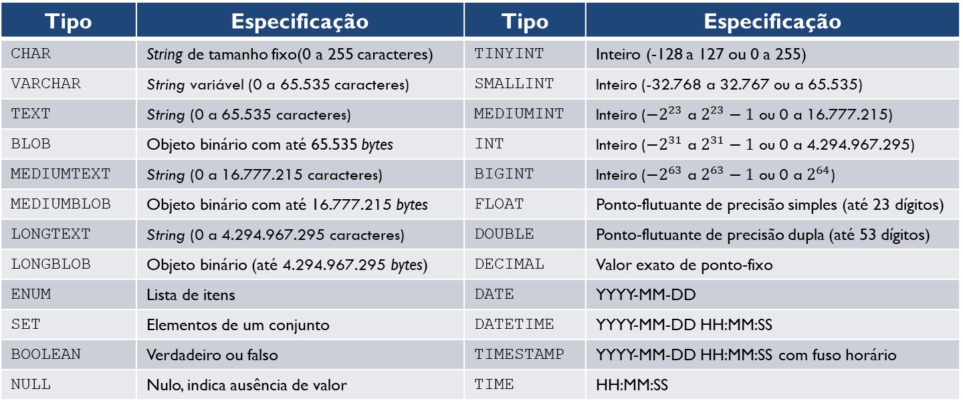
Tipos de Dados do MySQL
Principais tipos de dados
Tipo | Especificação | Tipo | Especificação
CHAR | String de tamanho fixo(0 a 255 caracteres) | TINYINT | Inteiro (-128 a 127 ou 0 a 255)
VARCHAR | String variável (0 a 65.535 caracteres) | SMALLINT | Inteiro (-32.768 a 32.767 ou a 65.535)
TEXT | String (0 a 65.535 caracteres) | MEDIUMINT | Inteiro ($−2^{23}$ a $2^{23}−1$ ou 0 a 16.777.215)
BLOB | Objeto binário com até 65.535 bytes | INT | Inteiro ($−2^{31}$ a $2^{31}−1$ ou 0 a 4.294.967.295)
MEDIUMTEXT | String (0 a 16.777.215 caracteres) | BIGINT | Inteiro ($−2^{63}$ a $2^{63}−1$ ou 0 a $2^{64}$)
MEDIUMBLOB | Objeto binário com até 16.777.215 bytes | FLOAT | Ponto-flutuante de precisão simples (até 23 dígitos)
LONGTEXT | String (0 a 4.294.967.295 caracteres) | DOUBLE | Ponto-flutuante de precisão dupla (até 53 dígitos)
LONGBLOB | Objeto binário (até 4.294.967.295 bytes) | DECIMAL | Valor exato de ponto-fixo
ENUM | Lista de itens | DATE | YYYY-MM-DD
SET | Elementos de um conjunto | DATETIME | YYYY-MM-DD HH:MM:SS
BOOLEAN | Verdadeiro ou falso | TIMESTAMP | YYYY-MM-DD HH:MM:SS com fuso horário
NULL | Nulo, indica ausência de valor | TIME | HH:MM:SS

Slide 4
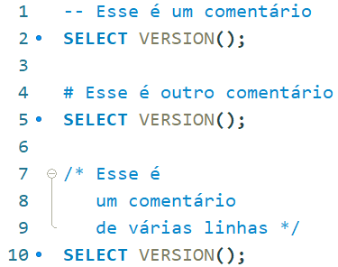
Comandos MySQL
É possível escrever comentários no MySQL de algumas formas
Usando dois hifens (--), forma aceita por outros SGBDs
Usando cerquilha (#)
/* para iniciar um comentário e */ para fechar o comentário, essa forma é usada para mais de uma linha de comentário

Slide 5
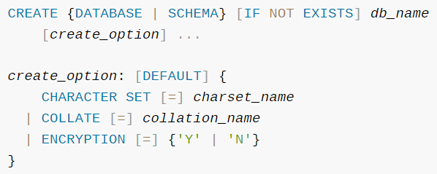
Comandos MySQL
Criando/apagando um banco de dados/esquema
CREATE DATABASE nome;
DROP DATABASE nome;
CREATE SCHEMA nome;
DROP SCHEMA nome;
CREATE DATABASE IF NOT EXISTS nome;

Slide 6
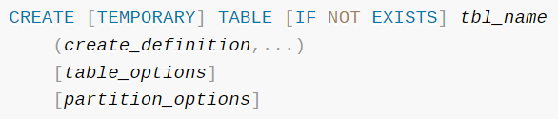
Comandos MySQL
Criando uma tabela
CREATE TABLE nome ( estrutura );
É possível gerar um campo de autoincremento de duas formas possíveis
Atributo AUTO_INCREMENT
Campo SERIAL: Mesmo que BIGINT UNSIGNED NOT NULL AUTO_INCREMENT UNIQUE

Slide 7
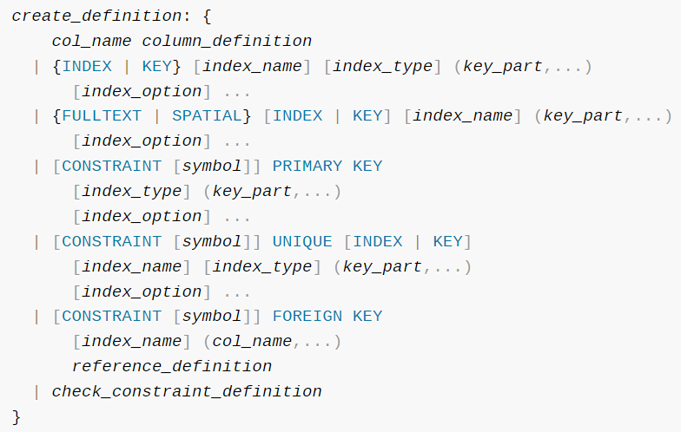
Comandos MySQL
Definição de uma tabela

Slide 8
Comandos MySQL
Atributos
PRIMARY KEY (PK): Define o campo como chave primária
BINARY (B): Armazena caracteres no formato binário, sendo case sensitive
UNSIGNED: Aceita apenas valores positivos em campos numéricos
ZEROFILL (ZF): Preenche campos numéricos com 0s à esquerda até o tamanho máximo do campo que foi informado na sua criação (atributo depreciado no MySQL 8)
AUTO_INCREMENT (AI): O MySQL automaticamente incrementa o valor do campo
É possível definir o valor inicial do autoincremento ou então modificar o próximo valor
É possível também definir qual será o passo de autoincremento (por padrão é 1)
GENERATED (G): Coluna ‘gerada’ a partir de fórmulas ou derivadas de outras colunas, podendo ser virtual (VIRTUAL, que é o padrão) ou armazenada (STORED)

Slide 9
Comandos MySQL
Restrições (constraints)
NOT NULL (NN): Não aceita valores nulos no campo
UNIQUE (UQ): Valor do campo deverá ser único, ou seja, dentro da tabela não serão aceitos dois registros diferentes com o mesmo valor para o campo
DEFAULT (DF): Permite definir um valor padrão para a coluna
Este valor será inserido automaticamente nos registros se nenhum valor for especificado para a coluna em questão
CHECK (CK): Assegura que os valores de uma coluna satisfazem certas condições
PRIMARY KEY (PK): A restrição de chave primária é utilizada para identificar cada registro de forma única
FOREIGN KEY (FK): Também chamada de restrição de integridade referencial, especifica que o valor da coluna (ou grupo de colunas) deve corresponder a algum valor existente em uma linha de outra tabela
INDEX (IN): Usado para criar e recuperar dados de uma forma muito eficiente

Slide 10
Comandos MySQL
Exemplos da instrução ALTER TABLE
Renomear uma tabela RENAME TABLE nome_antigo TO nome_novo;
Renomear uma coluna ALTER TABLE tabela RENAME COLUMN nome_coluna TO novo_nome_coluna;
Adicionar uma coluna ALTER TABLE tabela ADD [COLUMN] sintaxe_nova_coluna [FIRST | AFTER nome_coluna];
O comando abaixo cria um novo campo do tipo Date ALTER TABLE tabela ADD log TIMESTAMP NULL DEFAULT NULL ON UPDATE CURRENT_TIMESTAMP;
Remover uma coluna ALTER TABLE tabela DROP nome_coluna;
Alterar o tipo de dado de uma coluna (com MODIFY não se pode renomear uma coluna) ALTER TABLE tabela MODIFY coluna novo_tipo expressão; ALTER TABLE tabela CHANGE coluna novo_nome novo_tipo expr_sql;

Slide 11
Comandos MySQL
Exemplos da instrução ALTER TABLE
Adicionar uma restrição de chave primária ALTER TABLE tabela ADD PRIMARY KEY(campo);
Remover uma restrição de chave primária ALTER TABLE tabela DROP PRIMARY KEY;
Remover uma restrição de chave estrangeira ALTER TABLE tabela DROP FOREIGN KEY <nome_fk>;
Exemplo de como adicionar uma restrição de verificação ALTER TABLE tabela ADD CONSTRAINT salarioP CHECK(salario>=0);
Exemplo de como remover uma restrição de verificação ALTER TABLE teste DROP CONSTRAINT salarioP;
Para descobrir o nome de uma restrição use o comando SHOW CREATE TABLE tabela;

Slide 12
Comandos MySQL
Pode-se inserir registros/linhas com o comando INSERT
O formato padrão do comando é
INSERT INTO tabela (lista de campos) VALUES (lista de valores);
O uso do nome dos campos é opcional, podendo-se fazer
INSERT INTO tabela VALUES (...);
No caso de um campo autoincremento isso pode ser feito de 2 maneiras
Passando o valor NULL na declaração VALUES ou
Simplesmente omitindo na declaração de campos e no valor
É possível fazer um INSERT múltiplo (bulk insert) das seguintes formas
INSERT INTO tabela (a, b, c) VALUES(1, 2, 3), (4, 5, 6), (7, 8, 9);

Slide 13
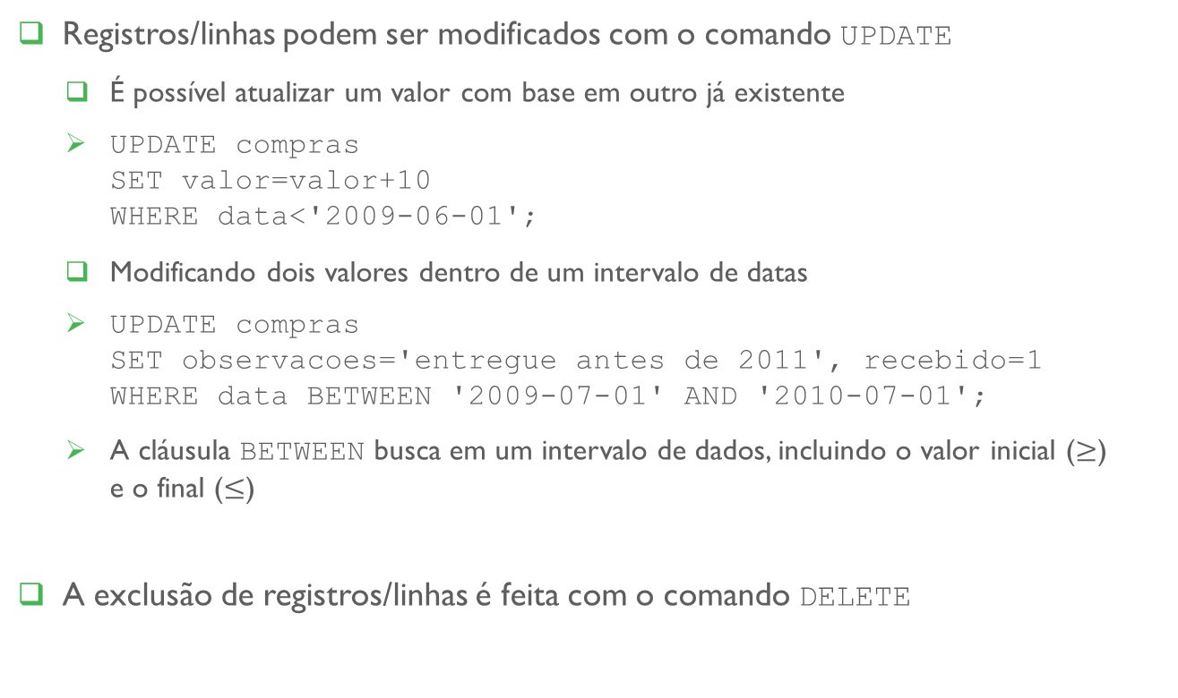
Comandos MySQL
Registros/linhas podem ser modificados com o comando UPDATE
É possível atualizar um valor com base em outro já existente
UPDATE compras SET valor=valor+10 WHERE data<'2009-06-01';
Modificando dois valores dentro de um intervalo de datas
UPDATE compras SET observacoes='entregue antes de 2011', recebido=1 WHERE data BETWEEN '2009-07-01' AND '2010-07-01';
A cláusula BETWEEN busca em um intervalo de dados, incluindo o valor inicial ($≥$) e o final ($≤$)
A exclusão de registros/linhas é feita com o comando DELETE

Slide 14
Comandos MySQL
SELECT é o principal comando da categoria DQL/ e serve basicamente para recuperar/buscar registros da(s) tabela(s)
Logo após o SELECT são especificadas as colunas a serem mantidas no resultado, ou utilizado o caractere * representando todas as colunas da(s) tabela(s)
FROM: Especifica qual ou quais tabelas irão receber o comando (fazendo um produto cartesiano entre elas)

Slide 15
Comandos MySQL
Cláusulas extras
WHERE: Especifica um conjunto de condições/restrições de seleção nas tabelas mencionadas na cláusula FROM
DISTINCT: Determina que não serão gerados registros duplicados
AS: Especifica um apelido (alias) para uma coluna
GROUP BY: Agrupa os resultados semelhantes
HAVING: É utilizada para expressar a condição de satisfação para cada grupo
ORDER BY: Ordena o resultado por uma ou mais colunas podendo ser em ordem
ASC: Ascendente
DESC: Descendente

Slide 16
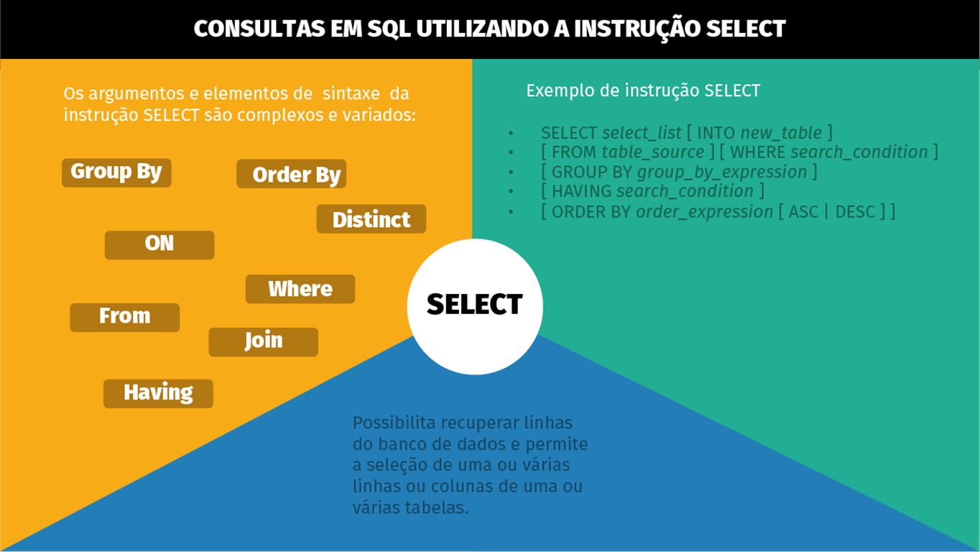
Comandos MySQL
Infográfico

Slide 17
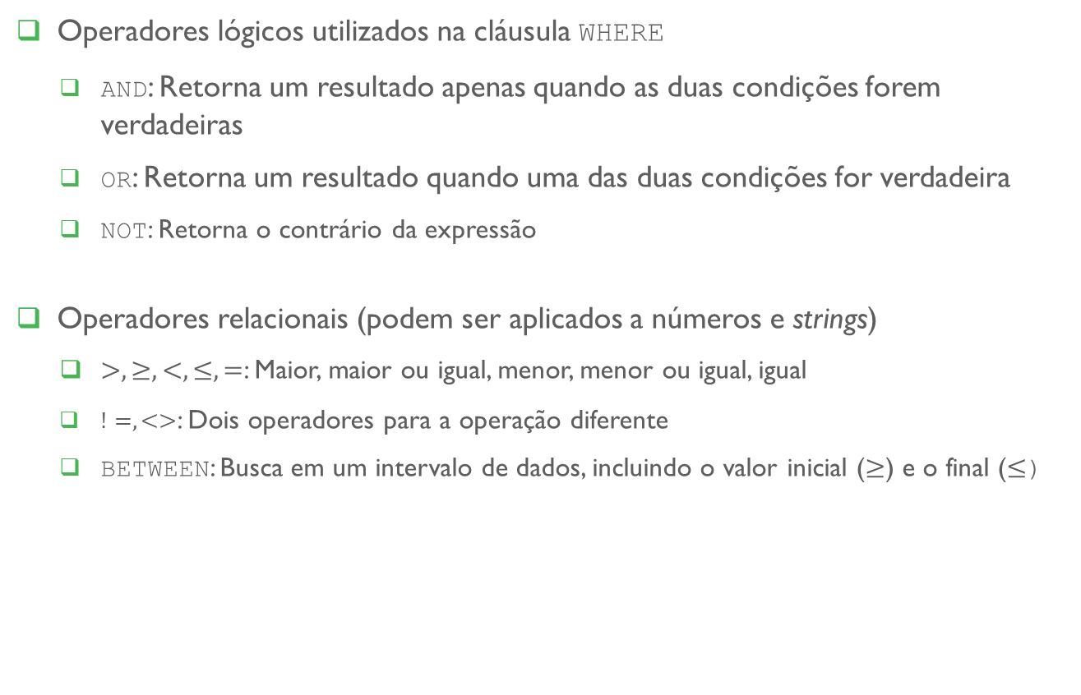
Comandos MySQL
Operadores lógicos utilizados na cláusula WHERE
AND: Retorna um resultado apenas quando as duas condições forem verdadeiras
OR: Retorna um resultado quando uma das duas condições for verdadeira
NOT: Retorna o contrário da expressão
Operadores relacionais (podem ser aplicados a números e strings)
$>, ≥,<,≤,=$: Maior, maior ou igual, menor, menor ou igual, igual
$!=,<>$: Dois operadores para a operação diferente
BETWEEN: Busca em um intervalo de dados, incluindo o valor inicial ($≥$) e o final ($≤$)

Slide 18
Linguagem SQL
Operadores AND e OR

Slide 19
MySQL
Outros operadores
Operador LIKE: Busca com caracteres curinga ‘%’ e ‘_’
Operador IS NULL: Verifica pelo nulo (valor desconhecido ou ausência de valor)
Operador IN: Busca em uma lista
Observação: Dependendo do SGBD, o comportamento default para busca em strings poderá ser case insensitive (MySQL) ou case sensitive (PostgreSQL, Oracle)

Slide 20

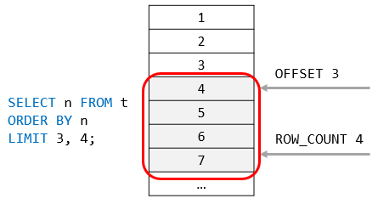
Comandos MySQL
O comando SELECT suporta ainda opcionalmente as cláusulas
ORDER BY: Registros são processados na ordem especificada, podendo ser ainda
ASC: Ordem ascendente
DESC: Ordem descendente
LIMIT: Limita o número de registros afetados pelo comando, com os parâmetros
OFFSET: Deslocamento, ou seja, qual será o primeiro registro a ser considerado, iniciando com 0
CONTAGEM: Número de registros
Sintaxe alternativa
SELECT campo(s) FROM tabela(s) LIMIT X OFFSET Y;

Slide 21
Comandos MySQL
Formatação de valores monetários
SELECT nome, concat('R$ ',
lpad(
format(salario, 2, 'de_DE'),
10,
' '
)
) AS salário
FROM teste;
Palavra-chave BINARY: Diferencia maiúscula de minúscula (case sensitive)

Slide 22
Comandos MySQL
Uma chave consiste em uma ou mais colunas de uma relação (tabela) cujos valores são usados para identificar de forma exclusiva uma linha ou conjunto de linhas
Pode ser única (identifica uma única linha) ou não-única (identifica um conjunto de linhas)
Chave primária (primary key / PK): Campo ou conjunto de campos que identifica cada registro de forma única (portanto, não pode haver dois registros com os mesmos valores de chave primária)
Chaves primárias não aceitam valores duplicados e nem valores nulos
É a chave candidata escolhida para ser a chave principal na relação

Slide 23
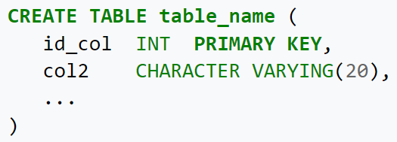
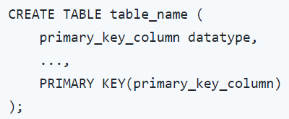
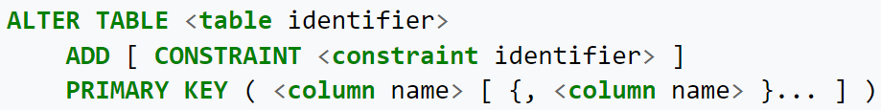
Comandos MySQL
É possível criar a chave primária juntamente com a tabela ou adicionar esta restrição mais tarde
Para remover uma chave primária deve-se usar o nome da restrição

Slide 24
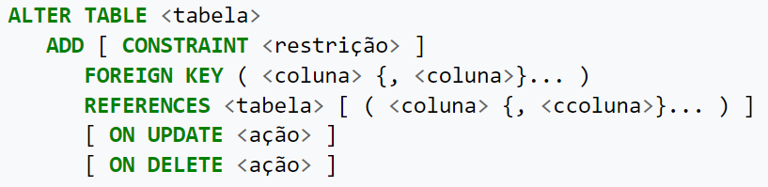
Comandos MySQL
Chave estrangeira (foreign key / FK): Conjunto de atributos em uma tabela que faz referência à chave primária de outra tabela, conectando-as
Estabelece um relacionamento com a chave primária (PK) de outra tabela relacionada
A tabela que contém a chave estrangeira é chamada tabela filha e a que contém a chave primária é a tabela pai
Sintaxe para adicionar uma chave estrangeira segundo o padrão SQL: 2003

Slide 25
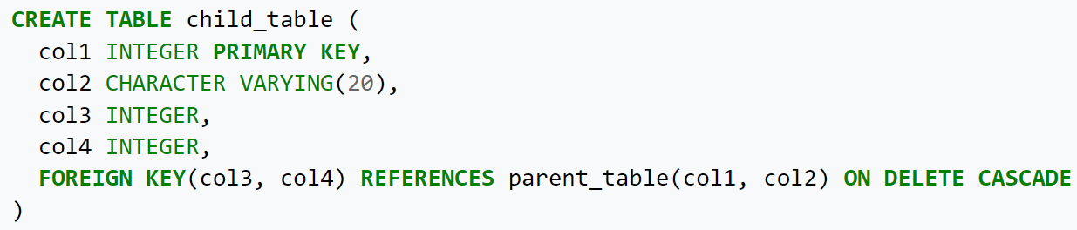
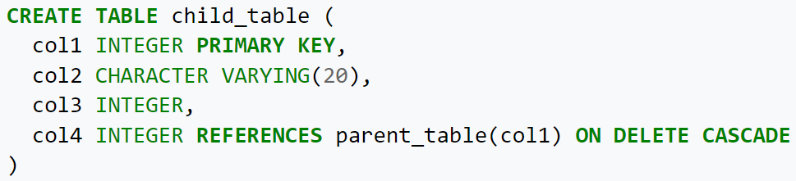
Comandos MySQL
Sintaxe para criar uma chave estrangeira juntamente com uma tabela segundo o padrão SQL: 2003
No caso da chave estrangeira ser uma única coluna, pode-se usar a seguinte sintaxe

Slide 26
Funções MySQL
Categorias de funções do MySQL
Matemáticas
Agregação (estatística)
Strings
Conversão
Data/hora
Informação

Slide 27
Funções MySQL
Operadores matemáticos
+: Soma
–: Subtração
/: Divisão
*: Multiplicação
% ou MOD: Módulo (resto da divisão)
DIV: Divisão inteira

Slide 28
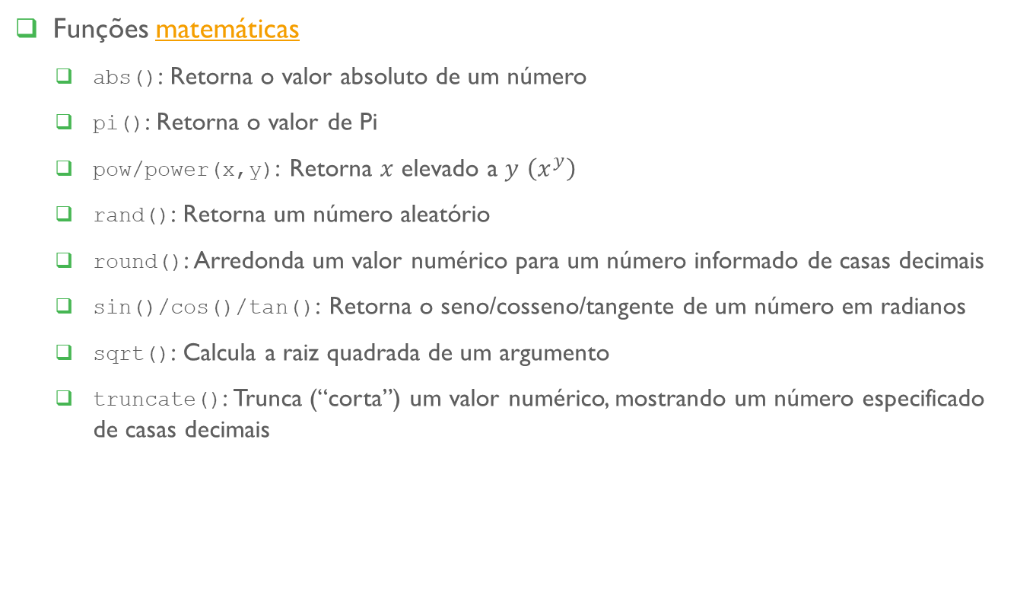
Funções MySQL
Funções matemáticas
abs(): Retorna o valor absoluto de um número
pi(): Retorna o valor de Pi
pow/power(x,y): Retorna $x$ elevado a $y$ $\left(x^{y}\right)$
rand(): Retorna um número aleatório
round(): Arredonda um valor numérico para um número informado de casas decimais
sin()/cos()/tan(): Retorna o seno/cosseno/tangente de um número em radianos
sqrt(): Calcula a raiz quadrada de um argumento
truncate(): Trunca (“corta”) um valor numérico, mostrando um número especificado de casas decimais

Slide 29
Funções MySQL
Funções de agregação
avg(): Retorna a média do argumento
count(): Informa o número de registros retornados
count(*): Devolve o número de registros recuperados pela consulta, incluindo no cálculo os registros que contenham valores NULL
count(DISTINCT): Retorna o número de registros diferentes retornados
min()/max(): Retorna o valor mínimo/máximo
sum(): Retorna a soma do argumento

Slide 30
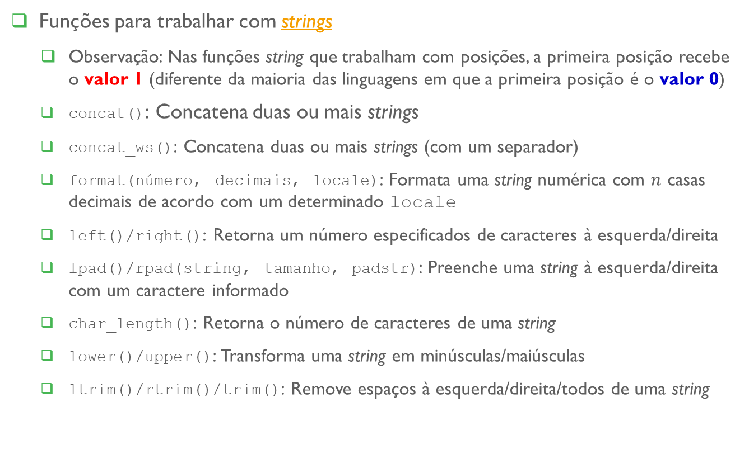
Funções MySQL
Funções para trabalhar com strings
Observação: Nas funções string que trabalham com posições, a primeira posição recebe o valor 1 (diferente da maioria das linguagens em que a primeira posição é o valor 0)
concat(): Concatena duas ou mais strings
concat_ws(): Concatena duas ou mais strings (com um separador)
format(número, decimais, locale): Formata uma string numérica com $n$ casas decimais de acordo com um determinado locale
left()/right(): Retorna um número especificados de caracteres à esquerda/direita
lpad()/rpad(string, tamanho, padstr): Preenche uma string à esquerda/direita com um caractere informado
char_length(): Retorna o número de caracteres de uma string
lower()/upper(): Transforma uma string em minúsculas/maiúsculas
ltrim()/rtrim()/trim(): Remove espaços à esquerda/direita/todos de uma string

Slide 31
Funções MySQL
Funções para trabalhar com datas e horas
now()/curdate()/current_date(): Retorna a data e hora atuais
date(): Extrai a parte da data de um tipo data-hora
day()/month()/year(): Retorna o dia do mês, o número do mês de uma data (1=janeiro) e o ano de uma data
date_diff()/time_diff(): Calcula a diferença em dias entre duas datas/horas
date_add()/adddate()/date_sub(): Aritmética com datas/horas, acrescentando ou subtraindo intervalos de tempo
addtime(): Adiciona um intervalo de tempo a uma hora/data-hora
dayname()/monthname(): Retorna o nome do dia/mês de uma data informada
hour()/minute()/second(): Retorna a hora/minuto/segundos de uma data
weekday(): Retorna um índice representando o dia da semana (0=segunda-feira)
extract(): Extrai parte de uma data
convert_tz(): Converte de um fuso horário para outro

Slide 32
Funções MySQL
Funções para trabalhar com datas e horas
timestampadd(unidade, intervalo, datahora): Adiciona um valor de tempo a uma data ou data-hora
timestampdiff(unidade, datahora1, datahora2): Retorna a diferença entre duas datas (datahora2 - datahora1) levando em consideração a unidade de tempo
Pode ser utilizada para calcular a idade atual
Se o horário não for especificado na data, é considerado o valor ‘00:00:00’
Para as duas funções, as unidades possíveis são
Parâmetro | Descrição
MICROSECOND | Microssegundos
SECOND | Segundos
MINUTE | Minutos
HOUR | Horas
DAY | Dias
WEEK | Semanas
MONTH | Meses
QUARTER | Trimestres
YEAR | Anos

Slide 33
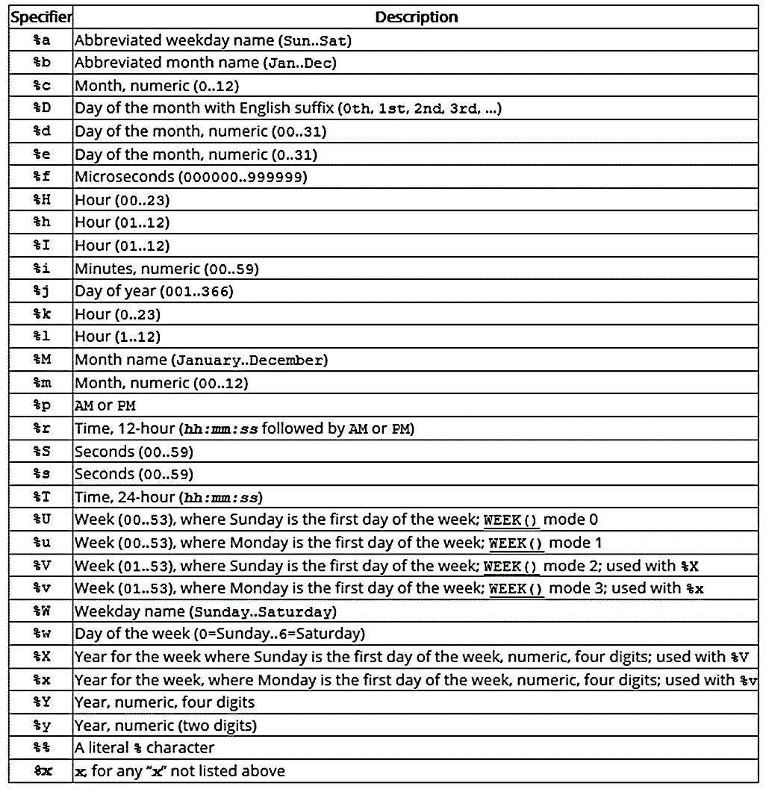
Funções MySQL
Funções para trabalhar com datas e horas
date_format(data, formato)
Formata uma data de acordo com um formato especificado e retorna uma string como resultado
time_format(hora, formato)
Formata uma hora de acordo com um formato especificado e retorna uma string como resultado
str_to_date(str, formato)
Recebe uma data em formato string e retorna uma data-hora
A tabela ao lado mostra os especificadores de formato válidos para as 3 funções

Slide 34
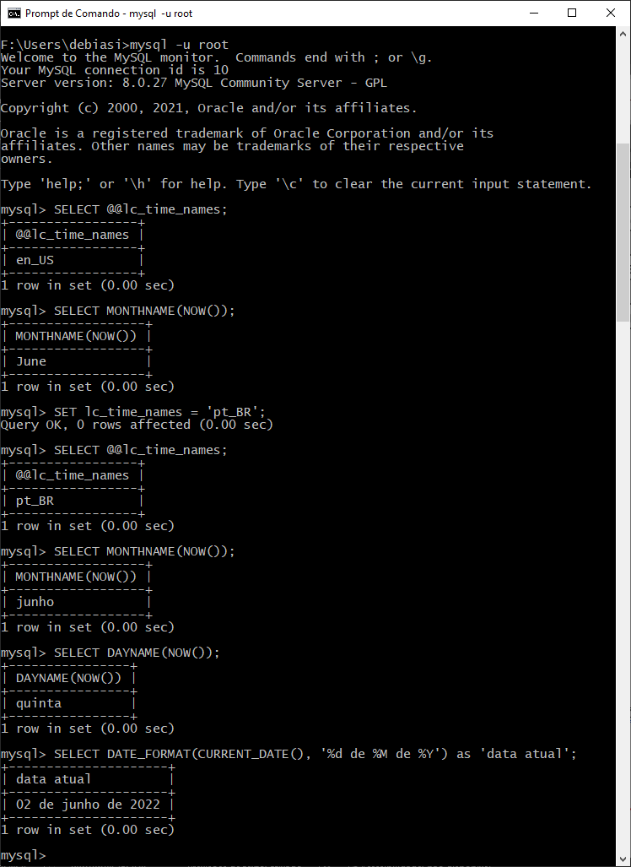
Funções MySQL
Internacionalizando o tratamento de datas
SET lc_time_names='pt_BR';
SELECT @@lc_time_names;
SELECT monthname(now());
SELECT dayname(now());
SELECT date_format( current_date(), '%d de %M de %Y') as 'data atual';

